Slide 1


Русская классическая музыка XIX века: Глинка, Мусоргский, Римский-Корсаков
Автор презентации: Presentacium.ru

Slide 2

Введение
В презентации мы рассмотрим творчество трёх выдающихся композиторов XIX века — Глинки, Мусоргского и Римского-Корсакова. Обсудим их музыкальные произведения, особенности стиля и влияние на русскую музыку. Особое внимание уделим анализу музыкальных тенденций того времени и значимости наследия этих композиторов.

Slide 3

Творчество Михаила Глинки
Михаил Иванович Глинка (1804–1857) — основоположник русской классической музыки.
Его наиболее известное произведение — опера «Иван Сусанин» («Жизнь за царя»), премьера которой состоялась в 1836 году и произвела настоящий фурор.
Глинка написал более 60 произведений, включая оперы, романсы и симфонические сочинения, которые заложили фундамент для дальнейшего развития русской музыкальной культуры.

Slide 4

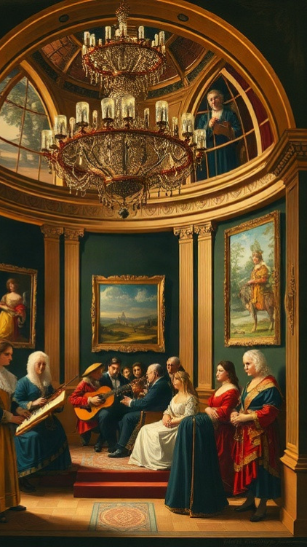
Музыкальные произведения Мусоргского
В наследии Мусоргского около 70 музыкальных произведений, среди которых выделяются такие шедевры, как «Картинки с выставки», включающие 10 музыкальных картин, и «Борис Годунов», состоящий из двух действий и представленный в четырёх картинах. Мусоргский также создал вокальный цикл «Песни и пляски смерти», объединяющий 4 стихотворения, что стало значимым вкладом в русскую музыкальную культуру.

Slide 5

Творчество Римского-Корсакова
Римский-Корсаков создал 15 опер, включая «Снегурочку», «Садко» и «Царскую невесту».
Среди его произведений — более 70 романсов, а также многочисленные обработки народных песен.
В своих операх композитор использовал яркие оркестровые краски и разнообразные музыкальные формы, что сделало его творчество значимым вкладом в русскую классическую музыку XIX века.

Slide 6

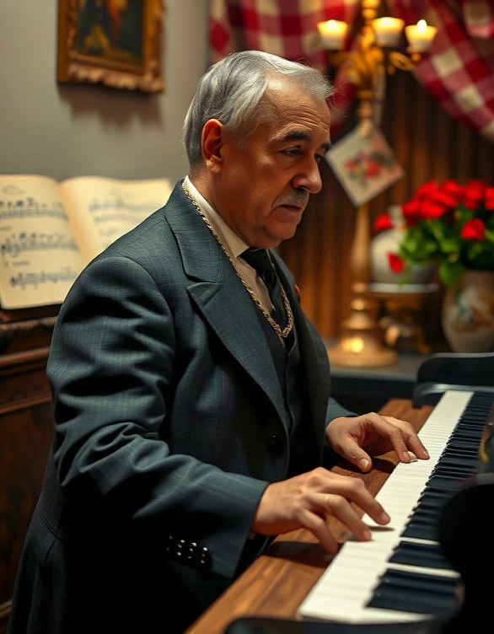
Особенности музыкального стиля Глинки
Михаил Иванович Глинка заложил основы национального музыкального стиля, что проявилось в использовании русских мелодий и народных мотивов. В его произведениях, таких как «Руслан и Людмила», применяются сложные музыкальные формы, сочетающие классическую гармонию с элементами фольклора, что обогатило русскую музыку. Творчество Глинки оказало значительное влияние на развитие национальной композиторской школы, подготовив почву для таких композиторов, как Мусоргский и Римский-Корсаков.

Slide 7
Музыкальные произведения Глинки
Михаил Иванович Глинка создал более 70 произведений, среди которых такие выдающиеся работы, как опера «Жизнь за царя», известная также под названием «Иван Сусанин», и опера «Руслан и Людмила», насчитывающая 5 действий.
Эти произведения были написаны в первой половине XIX века и стали важными этапами в развитии русской музыкальной классики, заложив основы для дальнейшего формирования национального музыкального стиля.
Глинка мастерски использовал народные мелодии, что придало его произведениям особую глубину и выразительность.

Slide 8

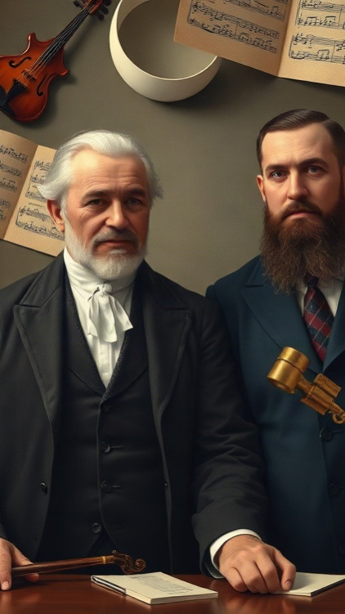
Влияние композиторов на русскую музыку
Михаил Иванович Глинка заложил основы русской национальной музыкальной школы, создав такие выдающиеся произведения, как «Жизнь за царя» («Иван Сусанин»), в котором более 60 музыкальных номеров.
Модест Петрович Мусоргский, в свою очередь, обогатил русскую музыку яркими народными мелодиями и образами, проявив себя в «Песнях и плясках смерти» и «Борис Годунов», где он использовал около 70 музыкальных тематизмов, отражающих эмоциональное состояние персонажей.
Николай Андреевич Римский-Корсаков внёс значительный вклад в развитие оперного и симфонического жанров, написав более 15 опер, среди которых выделяются «Снегурочка» и «Шехеразада», ярко отражающие богатое музыкальное наследие России.

Slide 9
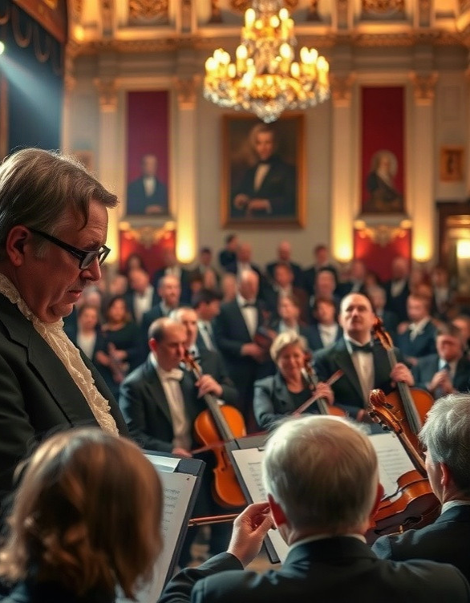
Музыкальные тенденции XIX века
В XIX веке в России началось активное развитие музыкальных тенденций, формировались новые жанры и стили. В этот период Михаил Иванович Глинка создал «Жизнь за царя» («Иван Сусанин»), ставшую первой национальной оперой в 1836 году, что стало важным шагом в развитии русской музыкальной культуры. Также в XIX веке композиторы, такие как Мусоргский и Римский-Корсаков, обогатили русскую музыку яркими мелодиями и оригинальными гармониями, создавая произведения, которые и сегодня исполняются по всему миру.

Slide 10
Вдохновение в творчестве композиторов
1
2
3
В XIX веке в России сформировалась уникальная музыкальная школа, ставшая важной частью мировой культуры.
Михаил Иванович Глинка заложил основы национальной композиторской школы, создав более 60 произведений, среди которых выделяется опера «Жизнь за царя» («Иван Сусанин»), ставшая знаковым событием в истории русской музыки.
Модест Петрович Мусоргский, наряду с Николаем Андреевичем Римским-Корсаковым, внёс значительный вклад в развитие музыкального искусства, написав более 70 произведений, включая оперы, симфонические пьесы и вокальные циклы, которые отличаются глубоким эмоциональным содержанием и яркими образами.

Slide 11

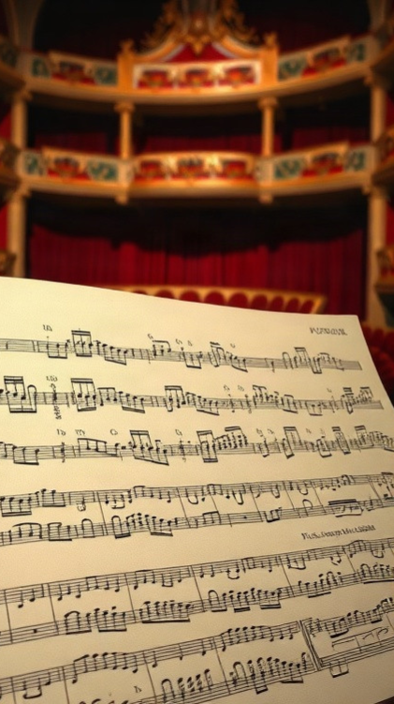
Значение классической музыки XIX века
В XIX веке русская классическая музыка достигла высокого уровня развития, отражая исторические и культурные реалии эпохи. Михаил Иванович Глинка, основоположник национальной композиторской школы, создал более 50 произведений, включая оперы и романсы.
Творчество композиторов, таких как Мусоргский и Римский-Корсаков, оказало значительное влияние на формирование уникального музыкального стиля, обогатившего мировую музыкальную культуру.

Slide 12
Музыкальные образы в произведениях Мусоргского
1
2
3
В произведениях Мусоргского музыкальные образы достигают удивительной глубины и эмоциональной насыщенности, отражая сложные психологические портреты и социальные реалии своего времени.
Например, в «Борисе Годунове» и «Песнях и плясках смерти» композитор использует 22 мелодии, которые передают драматизм и глубину переживаний героев, а также народную музыкальную стилистику, воплощая в музыке уникальные черты русского характера и культуры.
Композитор мастерски сочетает в своих сочинениях элементы фольклора и современные музыкальные приёмы, создавая яркие и запоминающиеся музыкальные образы.

Slide 13
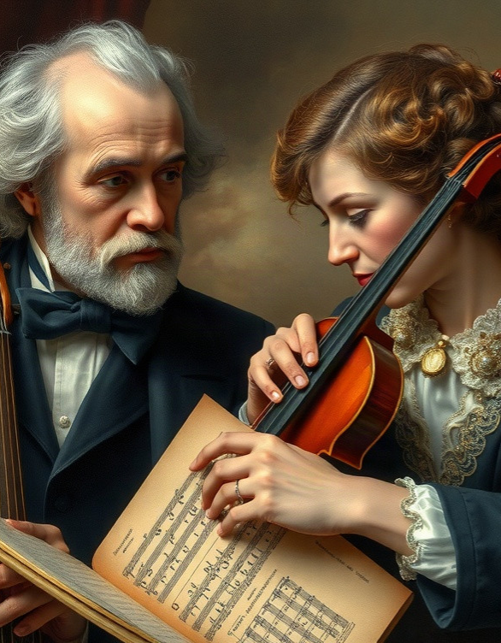
Композиторы и их наследие
Диаграмма демонстрирует влияние трёх композиторов на русскую музыку XIX века. Параметры включают количество значимых музыкальных произведений, используемых инструментов, цитирований в современных аранжировках, вклад в развитие музыкальных форм и влияние на последующие поколения.
Данные представлены в виде числовых значений.

Slide 14

Спасибо за внимание!
Спасибо за внимание. В этой презентации мы рассмотрели творчество трёх выдающихся композиторов XIX века — Глинки, Мусоргского и Римского-Корсакова, их вклад в русскую музыку и особенности стиля. Надеемся, что эта информация расширит ваши представления о классической музыке и вдохновит на дальнейшее изучение творчества этих композиторов.

